Slide 1
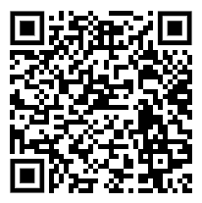
infosec
Amanda de Almeida Silva
Diego ruas Toledo
Flávio Martins da Cruz
Lucas Delmasquio Silva
Mateus Borges Martins da Silva
Projeto: Desenvolvimento de Aplicação Web Front-End (Eixo 1)
Orientadora: Joyce Christina de Paiva Carvalho
PUC Minas Virtual - Turma 02 - 2022/2

Slide 2
contexto
Era da informação​
Segurança de senhas
Proteção de informações​
Uso de serviços web​
Problema
Qual é o problema?
Dificuldade para criação de senhas seguras

Slide 3
Avaliar senha + Sugerir senha forte
Informações sobre segurança
Quiz
Criar senhas seguras
Objetivos específicos
Objetivo geral

Slide 4
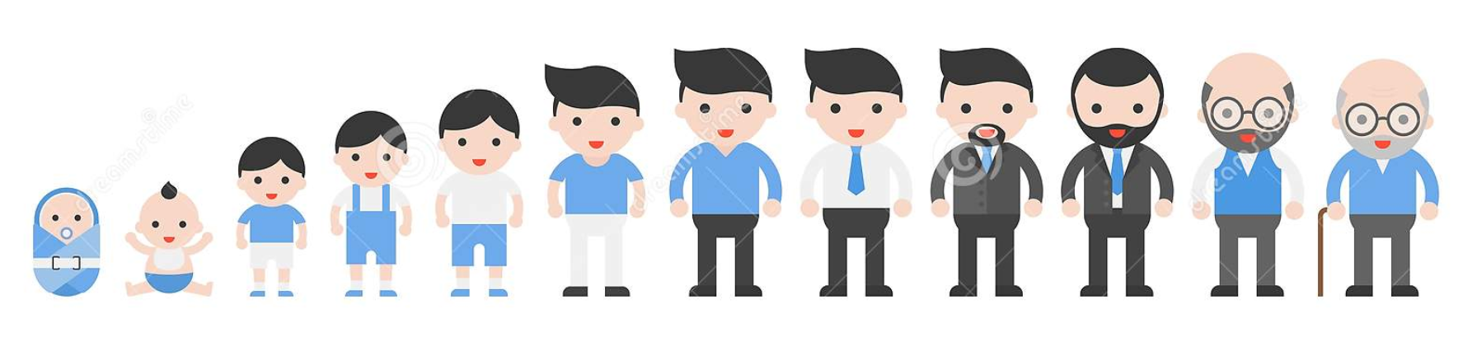
Publico Alvo
Qual é o publico alvo?
Pessoas entre 15 e 65 anos, que fazem uso frequente de serviços web

Slide 5
justificativa
Inúmeras ocorrências de vazamento de dados
Falta de conhecimento básico para a criação de senhas fortes
Uso de padrões primários: “123456”, “abc12345”, “a1b2c3d4e5”
O projeto justifica-se por ser uma opção viável para automatizar a criação de senhas fortes e disponibilizá-las para os usuários
Pesquisa da Kaspersky Lab
1. Utilização de mesma senha
2. Senhas fracas
3. Armazenamento ruim
Criação de senhas fortes é considerada como um desafio para os usuários

Slide 6
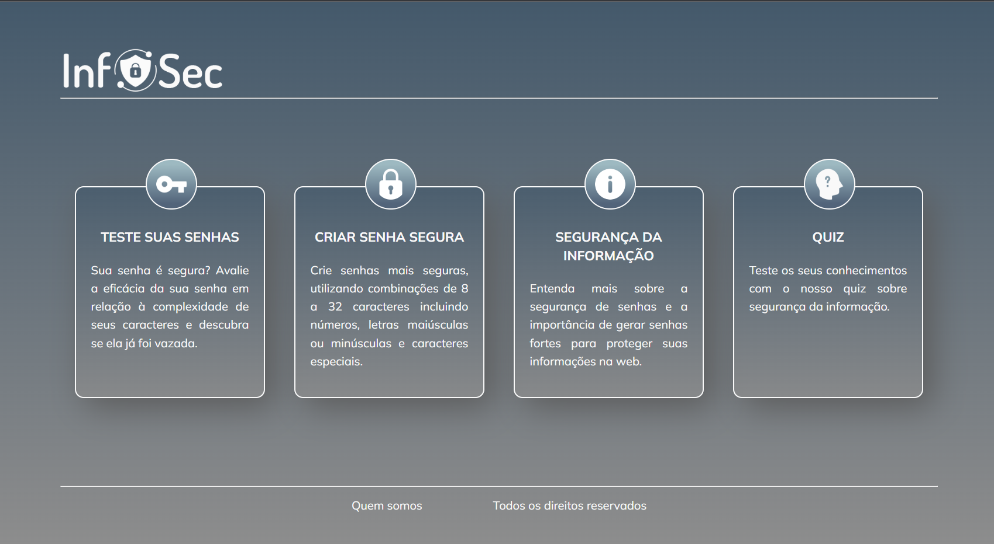
Home pAGE
Teste suas senhas
Criar senha segura
Segurança da informação
Quiz
Para manter a identidade visual e usabilidade da aplicação, os ícones apresentados em todas as páginas são os mesmos existentes na tela home.

Slide 7
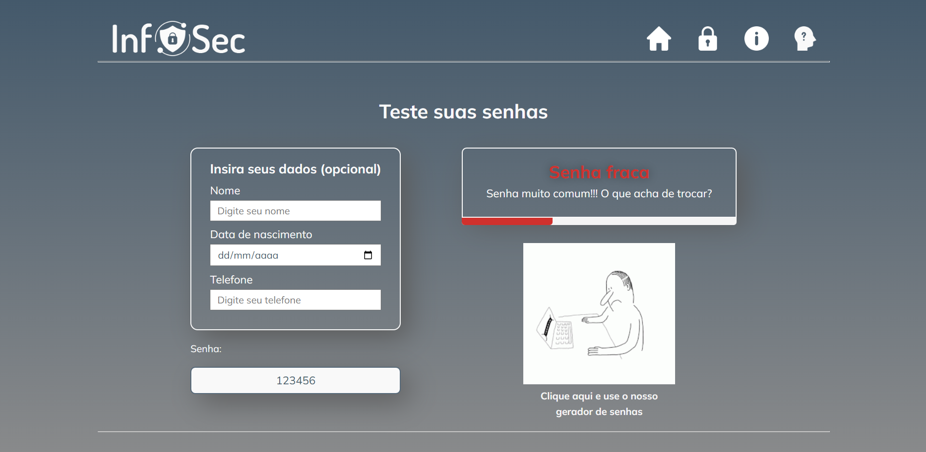
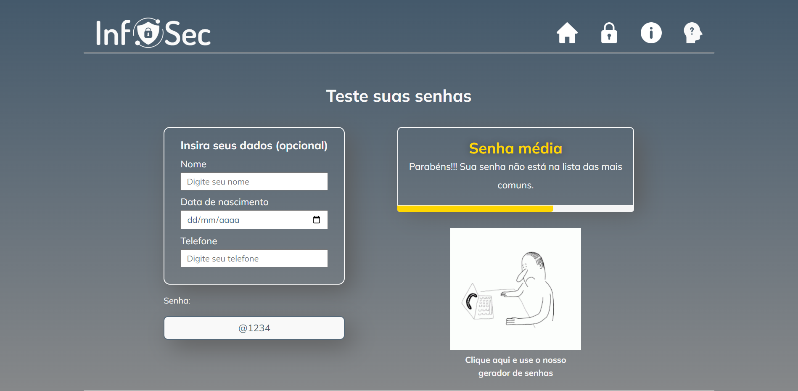
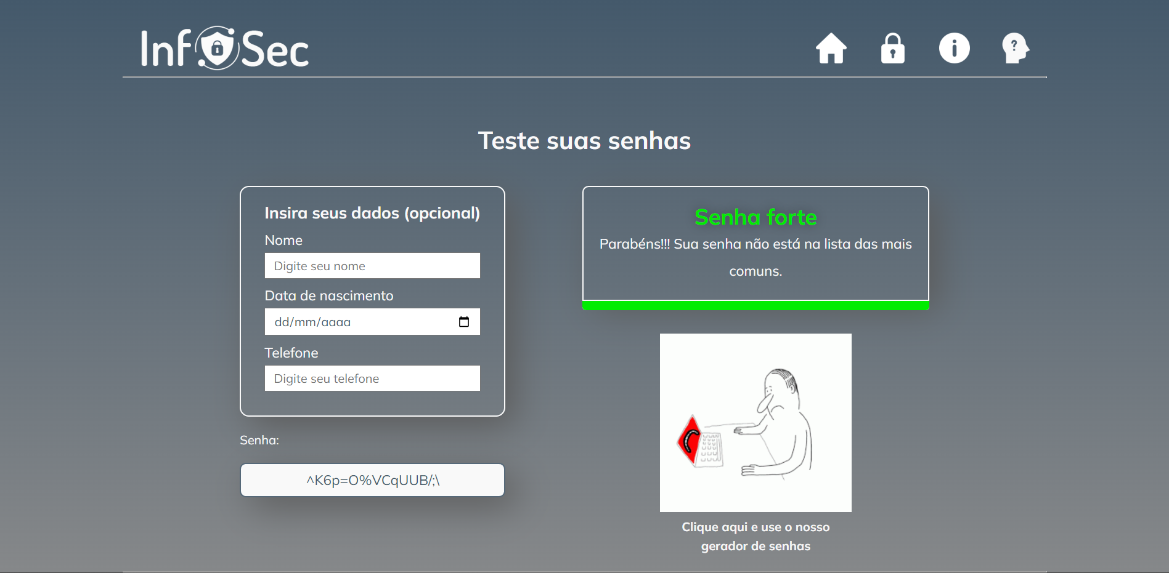
Teste Suas senhas
Senhas fracas: apenas números ou letras.
Senhas medias: números ou letras, mais carácteres especiais
Senhas fortes: números, letras maiúsculas, letras minúsculas e carácteres especiais

Slide 8
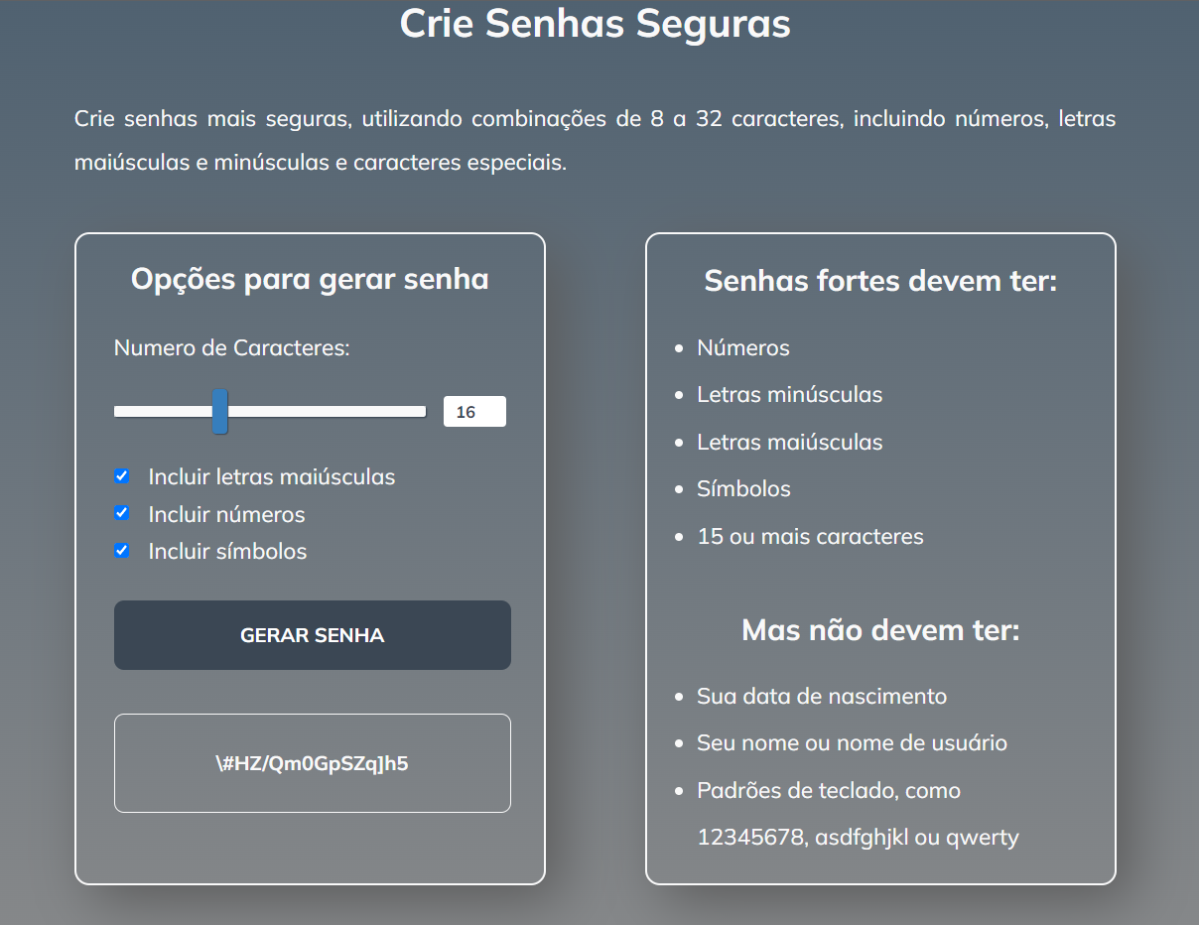
Crie senhas Seguras
O usuário pode selecionar os tipos de caracteres que deseja incluir nas senhas, como números, letras maiúsculas ou minúsculas e caracteres especiais.
Também é possível definir o tamanho da senha, de 8 a 32 caracteres.

Slide 9
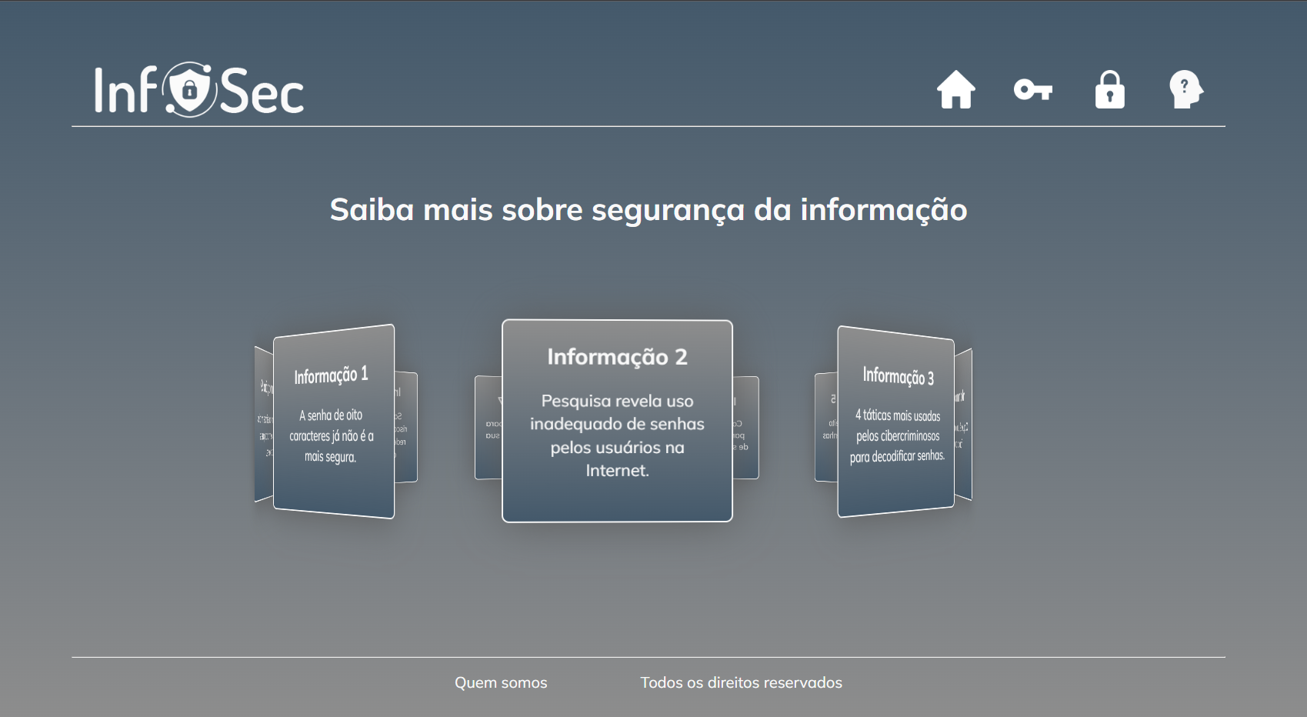
Saiba mais sobre SEGURANÇA da informação
Nesta página há 9 cards com algumas curiosidades sobre a segurança da informação.

Slide 10
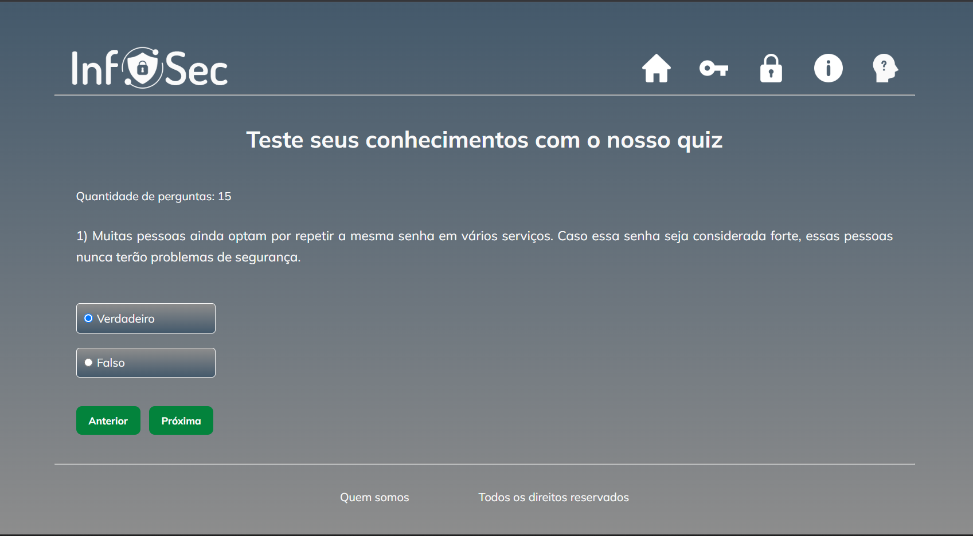
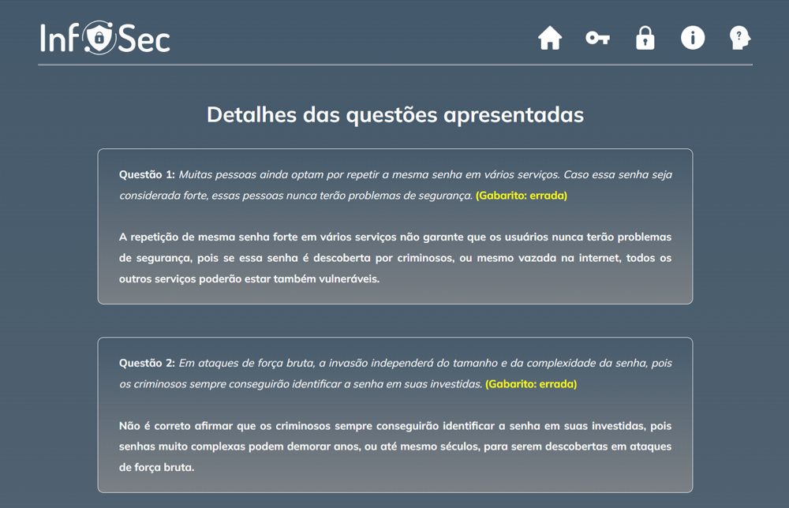
quiz
Nesta área temos um quiz em que você pode testar seus conhecimentos sobre a segurança da informação.
No final, é possível acessar os comentários sobre todas as questões apresentadas no quiz.

Slide 11
Conclusão
Para chegarmos ao resultado final do projeto, passamos por diversos desafio, desde a primeira etapa, usando apenas HTML e CSS, quanto na parte de programação, utilizando Javascript.
Acreditamos que o projeto trouxe grandes aprendizados para todos do grupo InfoSec, que serão aplicados nos próximos eixos do curso.
Tivemos a oportunidade de aprender uns com os outros a cada desafio e chegamos ao resultado que esperávamos.

Slide 12
REFERÊNCIAS
LAB, Kaspersky. Consumer Security Risks Survey. 2016. Disponível em : https://media.kasperskycontenthub.com/wpcontent/uploads/sites/45/2018/03/08233505/B2C_survey_2016_report_.pdf. Acessado em 31/08/2022.
Wikipedia. Data Breach. 2022. Disponível em: https://en.wikipedia.org/wiki/Data_breach. Acessado em 01/09/2022.
ZVIRAN, Moshe; HAGA, Willian J. Password Security: Na Empirical Study. 2015.
ARAÚJO, Leonardo Carneiro; SANSÃO, João Pedro Hallack; YEHIA, Hani Camille. Inﬂuência da lei de Zipf na escolha de senhas. Revista Brasileira de Ensino de Física, 38, 1, 1313. 2016.

